Slide 1





Framtidens vårdinformationsmiljö
Information för medarbetare

Slide 2





eHälsalyftet 2016-2019
Syfte: Vidareutveckla vår kompetens inom eHälsa
Nätverksmodell med lokala dialogseminarium
Projektmedel beviljade av Europeiska Socialfonden (ESF)
Medfinansiering av deltagande organisationer i form av deltagare
på dialogseminarier
Notes:
Hjälptext:
eHälsalyftet är ett 3,5 årigt projekt med start jan 2016. eHälsalyftet avslutas i juni 2019. Deltagande organisationer är: Danderyds sjukhus, Karolinska universitetssjukhuset, S:t Eriks ögonsjukhus, Södersjukhuset och Stockholms läns sjukvårdsområde.
Projektet eHälsalyftet delfinansieras av Europeiska socialfonden (ESF). Alla deltagande organisationer går in med medfinansiering i form av deltagare på dialogseminarier och det är därför viktigt att alla deltagare skriver på närvarorapporten.
Varför eHälsalyftet? Digitaliseringen inom hälso- och sjukvården ställer krav på oss medarbetare – vi ska förbereda oss för nya arbetssätt och lära oss att använda nya verktyg. Det kan vara en utmaning att finna tid till att följa med i utvecklingen. eHälsalyftet är en kompetensutvecklingsinsats vars syfte är att höja och vidareutveckla vår ehälsokompetens.
Hur: Sker genom medarbetarledda dialogseminarium där utvecklingsledare leder dialogen och ingår i ett nätverk för stöttning och kunskapsöverföring. Detta dialogseminarium är det tredje av fyra. Innehållet i alla teman är beslutade av styrgruppen och framtaget av en projektgrupp med processhandledare från de deltagande organisationerna.
E-postadresser för utvärdering: Deltagare kan komma att bli kontaktade av projektets utvärderare Ekan AB som för detta ändamål har fått e-postadresser till deltagare i eHälsalyftet.

Slide 3
GDPR, statistik och utvärdering
Hantering av personuppgifter: Från och med 2018-05-25 gäller dataskyddsförordningen (EU) 2016/679 (GDPR) som lag i alla EU:s medlemsstater. Förordningen ersätter personuppgiftslagen (PUL).
Statistik: På uppdrag av Svenska ESF-rådet tar eHälsalyftets projektledning fram personuppgifter och rapporterar till Statistiska centralbyrån (SCB). SCB tar sedan fram statistik om deltagandet.
Sekretess: Uppgifterna skyddas av sekretess enligt 24 kap. 8 § offentlighets- och sekretesslagen (2009:400).
Lärande utvärdering: eHälsalyftet utvärderas av Ekan AB under tiden projektet pågår. Projektledningen skickar e-postadresser till Ekan och deltagare kan komma att få frågeformulär om sitt deltagande via
e-post.
Mer information finns i informationsblad från ESF och SCB samt på www.esf.se
och www.ekan.com
Notes:
OBS! Information till utvecklingsledare att göra innan dialogseminariet:
Skriv ut och ta med några exemplar av informationsbladen från ESF och SCB angående GDPR och hantering av personuppgifter och låt dessa ligga framme så att deltagare kan läsa om de vill. Dessa informationsblad ska du ha fått som pdf-filer från din processhandledare, om inte kontakta projektledningen eller processhandledaren innan seminariet.
VIKTIG information som ska läsas upp:
Hantering av personuppgifter: Från och med 25:e maj 2018 gäller dataskyddsförordningen (GDPR) som lag i alla EU:s medlemsstater. Förordningen ersätter personuppgiftslagen (PUL).
Statistik: På uppdrag av Svenska ESF-rådet tar eHälsalyftets projektledning fram personuppgifter och rapporterar dessa till Statistiska centralbyrån (SCB) månadsvis. SCB tar sedan fram statistik om deltagandet i eHälsalyftet.
Lärande utvärdering: eHälsalyftet utvärderas av Ekan AB under tiden projektet pågår. Projektledningen skickar e-postadresser till Ekan och deltagare kan komma att få frågeformulär om sitt deltagande via e-post. Ekan har ett PuB-avtal (PuB = Personuppgiftsbiträde) med SLL. Mer information om hur Ekan behandlar personuppgifter finns i deras integritetspolicy, se: http://www.ekan.com/integritets-och-cookiepolicy/
Önskas mer information? Hör av er till eHälsalyftets projektledning eller läs mer i de två informationsbladen om deltagarregister som finns hos här (Utvecklingsledaren håller upp informationsbladen).
Mer information finns även på ESFs webbsida : https://www.esf.se/sv/Vara-fonder/Socialfonden1/Genomfora/Hur-ska-mitt-projekt-utvarderas
Information som kan läsas upp vid behov:
Om någon inte vill att projektet ska rapportera hans/hennes personuppgifter till SCB så kan de inte skriva på närvarolistan. De får ändå stanna kvar på seminariet men deras närvaro ger ingen medfinansiering. Rapporteringen av personuppgifter är en förutsättning för att delta i projekt som finansieras av Europeiska socialfonden.

Slide 4
Vad betyder framtidens vårdinformationsmiljö för dig som medarbetare?

Slide 5
…det betyder bland annat att ditt journalsystem och vissa kringliggande system kommer att ersättas.

Slide 6


Varför då?
Detta projektet medfinansieras av Europeiska unionen/Europeiska socialfonden

Slide 7
För att behovet av vård kommer att öka över tid, men också för att möta patienters behov och krav här och nu.
Notes:
Syftet med bilden är att besvara frågan: varför gör vi det här?
En av 4 nyfödda kommer att uppnå åldern 100 år - Hälso- och sjukvården står inför en rad stora utmaningar. Sveriges invånare blir allt fler och dessutom allt äldre. Även om människor blir allt friskare och lever längre ökar antalet patienter med folksjukdomar. Detta kräver sammantaget förebyggande åtgärder och utveckling av vård.
-----------------------------------------------------------------------------------------------------------------------------------------------------------------
Förklaring till bubblorna:
E-samhället – vården måste bli det som övriga samhället redan är. Samhället, invånarna och medarbetarna ska kunna förvänta sig att de digitala tjänster som är självklara i vardagen fungerar lika bra inom hälso- och sjukvården, därför är ett steg i den processen att modernisera dagens IT-system från grunden.
Tillgänglighet - patienter vill ha en mer tillgänglig vård där de kan vara delaktiga.
Kommunikation och delaktighet - patienter är mer kunniga och välinformerade än tidigare, vilket gör att fler tar ansvar för den egna hälsan och vill vara delaktiga samt kunna kommunicera med vården på det sätt som är mest anpassat efter patienten, om det så är via chatt eller via telefon.
Integration - Hälso- och sjukvårdens verksamheter saknar till stor del moderna och effektiva verktyg för att dela information, kommunicera och samarbeta. Det finns många olika IT-system. Informationen finns på olika ställen och det är svårt att få en överblick.
Nätverkssjukvård - Med nätverkssjukvård menas att det ska vara enkelt och säkert att utbyta information mellan organisation inom och utanför den offentliga sektorn med fokus på patientens hälsa. Ambitionen är att informationen i framtiden ska följa med patienten på dennes resa genom vården, en resa som väldigt ofta skär genom olika huvudmän, vårdgivare och IT-system.

Slide 8
Det är också för att…
Patient
Medarbetare
Ledning och styrning
Forskning och utveckling
…öka möjligheten för patienter att vara delaktig i sin vård.
…förbättra arbetsmiljön; modernisera IT-stöd, samt minska den administrativa bördan.
…förbättra möjligheten att följa upp, koordinera och planera vårdverksamhet.
…förbättra möjligheten att analysera, lagra och dra nytta av data som sjukvården tar fram.
Notes:
Syftet med bilden är att redogöra för varför det är viktigt att driva igenom den här förändringen utifrån olika perspektiv.
Nuläge:
Patienter har begränsade möjligheter att vara delaktig i sin vård. Patienter har svårt att själva ta del av information rörande sin vård och tvingas ofta bära sin egen patientinformation.
Hälso- och sjukvårdens medarbetare arbetar i en föråldrad IT-miljö som hotar patientsäkerheten och leder till en ohållbar arbetsmiljö. Det nuvarande IT- och systemlandskapet inom landstinget är komplext, fragmenterat och till stora delar omodernt, vilket innebär flera stora utmaningar. Journalsystemet, vilket i sin nuvarande form bedöms ha mycket begränsade möjligheter att motsvara nätverkssjukvårdens krav. Medarbetarna kompenserar bristerna i sin digitala arbetsmiljö genom manuellt dubbelarbete. Den begränsade tillgången till relevant data hämmar forskning, styrning och utveckling av vården samt arbete med att utveckla ny kunskap och nya behandlingsmetoder.
Framtida läge:
Att öka möjligheten för patienter att vara delaktig i sin vård. Patienten ska få ökad insyn i information rörande den egna hälsan och vården och även kunna bidra med information till vården.
Att förbättra arbetsmiljön; modernisera IT-stöd, samt minska den administrativa bördan. Det nya systemet blir framtidens huvudsakliga IT-stöd för medarbetarna i vården och kommer till stor del att ersätta de system som används idag. Vårdinformationsmiljön ska förenkla utbytet av patientinformation mellan vårdgivare och ge vårdens medarbetare tillgång till patientens vård- och hälsodata utan att behöva logga in i många olika IT-system. Medarbetarna får möjlighet att arbeta mobilt och få snabbare tillgång till ny forskning och kunskap genom kunskaps- och beslutsstöd. Manuell hantering av patientinformation och pappershantering minimeras.
Att förbättra möjligheten att följa upp, koordinera och planera vårdverksamhet. Målet att möjliggöra en effektiv ledning och styrning av hälso- och sjukvården.
Att förbättra möjligheten att analysera, lagra och dra nytta av data som sjukvården tar fram. Målet är att underlätta för forskningen att få tillgång till anonymiserad, relevant, kvalitetssäkrad, och heltäckande data.

Slide 9

Det är också för att…
…förenkla utbytet av information mellan organisationer med fokus på patientens hälsa
Ambulans
Hemsjuk-vård
Hemsjuk-vård
Sluten-vård
Primär-vård
Notes:
Syftet med bilden är att ge exempel på hur informationsutbytet fungerar i dag. Med framtidens vårdinformationsmiljö skapas förutsättningar för att förenkla utbytet av patientinformation mellan vårdgivare.
Nuläge – I dag är informationen bunden till organisation, informationen finns men kan inte nås av alla som behöver den. En utmaning är att vård många gånger bedrivs i separata stuprör, där informationen är ”inlåst” i separata system. I dag finns det mycket pappersrutiner, men det ger dubbeldokumentation, ineffektiva samarbetsrutiner, och skapar ett arbetsmiljöproblem, dessutom är det många gånger patientosäkert.
Framtida läge - Med framtidens vårdinformationsmiljö skapas förutsättningar för nätverkssjukvården, alltså att det ska vara enkelt och säkert att utbyta information mellan organisation inom och utanför den offentliga sektorn med fokus på patientens hälsa. Ambitionen är att informationen i framtiden ska följa med patienten på dennes resa genom vården, en resa som väldigt ofta skär genom olika huvudmän, vårdgivare och IT-system, där organisatoriska gränser utgör ett hinder. Patienten ska således också få ökad insyn i information rörande den egna hälsan och vården och även kunna bidra med information till vården. För att möjliggöra förändringen krävs inte bara en ny gemensam IT-lösning. Det kräver också förberedande aktiviteter, i form av att bland annat standardisera termer och begrepp och att ensa och utveckla nya arbetssätt.

Slide 10
Vad ingår i upphandlingen?

Slide 11
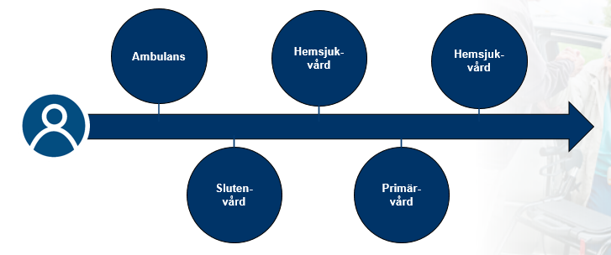
Upphandlingen ska svara mot två behov*: vårdstöd och vårdkontinuitetsstöd
Stöd för njursjukvård
Stöd för rapportering och analys
Vårdkontinuitetsstöd förenklat…
… omfattar den funktionalitet som svarar mot behovet av att möjliggöra interaktion och informationsutbyte mellan olika aktörer (Ex. SLL-ägd vård, privata vårdgivare, kommuner, m.fl.)
Ex. på information som kan delas:
Patientinformation
Läkemedelslista
Remisser
Vårdstöd förenklat…
…omfattar den funktionalitet som personal ska ha som huvudsakligt dagligt IT-stöd. Det svarar bland annat mot behov som idag uppfylls av dagens journalsystem.
Stöd för
operations-
planering
Vårddokumentation
Läkemedel
Beställningar och svar
Rapporter
Planera patientens vård
Beslutsstöd
Stöd för pre-hospital vård
…det kan även inkludera vissa specialistsystem, som kan komma att ersättas, alternativt behöva integreras i kommande IT-stöd. (Här ges några exempel i ytterringen).
Stöd för förlossnings-vård
Stöd för
anestesi- och
Intensivvård
Stöd för cytostatika
behandling
* Behov kan komma att uppfyllas av en eller flera system, så länge det upplevs och fungerar som en sammanhållen helhet
Notes:
Syftet med bilden är att besvara frågan: Vilka behov upphandlingen ska svara upp mot?
Upphandlingen av vårdstöd och vårdkontinuitetsstöd ska svara mot två behovsområden:
Vårdstöd - omfattar den funktionalitet som personal ska ha som huvudsakligt dagligt IT-stöd (med exempelvis välintegrerade kunskaps-, besluts- och processtöd). Det svarar bland annat mot behov som idag uppfylls av dagens journalsystem, det kan även inkludera vissa specialistsystem, som kan ersättas, alternativt behöva integreras i kommande IT-stöd. I ytterringen ges exempel på några områden som täcks av ett specialistsystem, det är dock ingen heltäckande bild.
Vårdkontinuitetsstöd - omfattar den funktionalitet som svarar mot behovet av att möjliggöra interaktion och informationsutbyte mellan olika aktörer (för att erbjuda en sammanhängande integrerad och kunskapsdriven hälso- och sjukvård). (Ex. SLL-ägd vård, privata vårdgivare, kommuner, m.fl.)

Slide 12
Vilka omfattas?

Slide 13










Vi gör det här tillsammans!
Privata vårdgivare (PVG)
FVM
KSON
Kommuner
Nationella tjänster
LSF
HSF
Kvalitetsregister
Notes:
Syftet med bilden är att besvara frågan: Vilka vårdgivare är involverade
Samtliga vårdgivare inom den SLL-ägda vården inklusive förvaltningarna HSF, LSF, Region Gotland och TioHundra är delaktiga i programmet. I det verksamhetsförberedande arbetet för framtidens vårdinformationsmiljö och i arbetet med upphandlingen bereds arbetet tillsammans tvärs över vårdgivargränserna.
Upphandlingen omfattar den SLL-ägda vården men ska också möjliggöra förmåga till regional nätverkssjukvård. Den nya vårdinformationsmiljön kommer att vara en förutsättning för att bygga ett strukturerat informationsutbyte och samverkan med privata vårdgivare, kommuner och andra landsting.

Slide 14
Vad får jag som medarbetare?

Slide 15

Det beror på upphandlingen som pågår och vad leverantörerna kan erbjuda för att möta landstingets behov och krav
…men det här är ett utdrag från målbilden för att göra det lättare för medarbetare:
- Lättanvända mobila stöd med hög användarbarhet.
Välintegrerade kunskaps- och beslutsstöd.
Strukturerad patientinformation som finns tillgänglig på ett samlat ställe.
Information dokumenterad en gång, finns sedan tillgänglig i alla relevanta sammanhang.
Administrativa arbetsuppgifter automatiseras och förenklas.
Notes:
Syfte med bilden är att besvara frågan: Vad kan en ny vårdinformationsmiljö bidra med utifrån medarbetarnas perspektiv?
Det kan vi inte säga säkert i och med upphandlingen som pågår och beror på vad leverantörerna kan erbjuda för att möta landstingets behov och krav. Det här är ett utdrag från dokumentet Verksamhetens målbild som beskriver önskat läge för framtidens vårdinformationsmiljö.
-Tillgång till lättanvända mobila stöd med hög användarbarhet.
Välintegrerade kunskaps- och beslutsstöd som ger stöd i de kliniska processerna och hjälp att organisera, prioritera och förutse aktiviteter.
Patientinformationen finns tillgänglig på ett samlat ställe och visas överskådligt.
Informationen dokumenteras en gång, och finns sedan tillgänglig i alla relevanta sammanhang.
Administrativa arbetsuppgifter automatiseras och förenklas.
Exempel på kunskapsstöd och beslutsstöd: Kunskapsstöd kan innebära att vårdprogram och riktlinjer är integrerade i aktivt system. Beslutsstöd kan innebära att det blir enklare att fatta bra beslut utifrån individens hälsa vid t ex ordination av läkemedel, att beslutsstödet tar hänsyn till parametrar som patientens vikt etc.

Slide 16
När kommer det att beröra mig
som medarbetare?

Slide 17
Här är den preliminära tidplanen
Upphandlingsfasen - Representanter från olika verksamheter är med i arbetet med att ställa krav på den nya vårdinformationsmiljön.
Förberedelsefasen - Kliniska representanter är delaktiga i arbetet med gemensamma arbetssätt och information.
Implementeringsfasen - Inför och under övergången kommer kliniska representanter att involveras och gå utbildningar för att förberedas för den nya vårdinformationsmiljön.
2016
2017
2018
2019
2020
2021
2022
Planering, behov, lösning
Upphandling
Flera mindre upphandlingar
Förberedelse och implementering av det nya systemet
Notes:
Syfte med bilden är att besvara frågan: Vad är det som kommer att hända som inkluderar mig som medarbetaren?
Upphandling - Den första upphandlingen omfattar vårdstöd och vårdkontinuitetsstöd. I det arbetet deltar representanter från olika vårdgivare och förvaltningar som är med i arbetet med att ställa krav på den nya vårdinformationsmiljön. Ytterligare kompletterande upphandlingar planeras, men dessa är inte offentliggjorda ännu.
Parallellt med upphandlingen drivs ett flertal projekt för att förbereda verksamheterna på införandet av en ny vårdinformationsmiljö. Kliniska representanter är delaktiga i arbetet rör gemensamma arbetssätt och information. (Exempel på det är projektet Strukturerad vårddokumentation som bland annat diskuteras i eHälsalyftet. Inför och under övergången kommer kliniska representanter att involveras och gå utbildningar för att förberedas för den nya vårdinformationsmiljön.

Slide 18
Vill du veta mer?

Slide 19
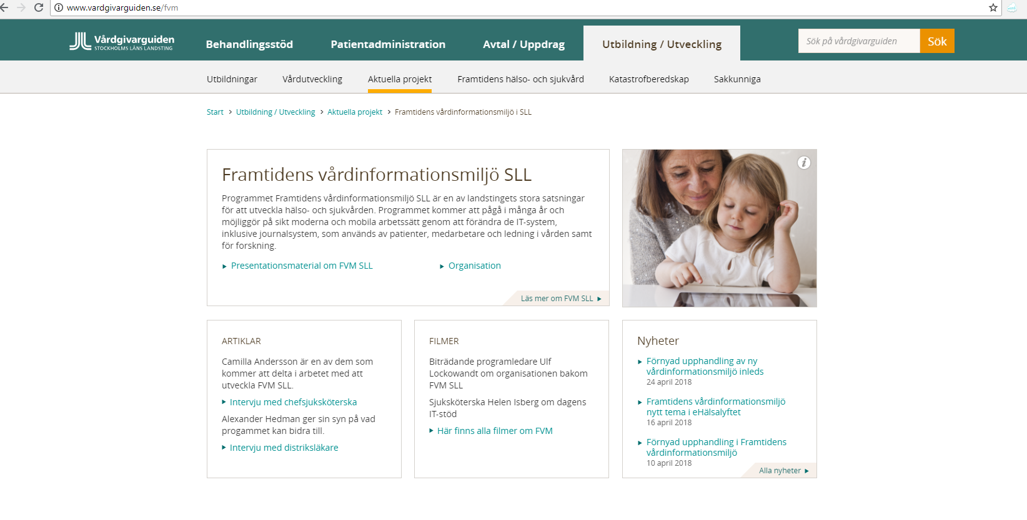
Läs mer om framtidens vårdinformationsmiljö på Vårdgivarguiden
www.vardgivarguiden.se/fvm

Slide 20
Slut

